Slide 1
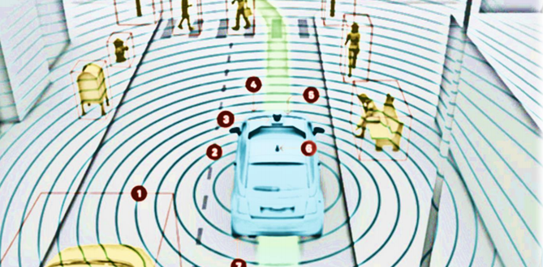
DESARROLLO BASADO EN AGENTES
PRÁCTICA 3: “GUGEL VEHICLES”

Slide 2
INTEGRANTES DEL GRUPO
Hugo Maldonado Cózar
Bryan Moreno Picamán
Aarón Rodríguez Bueno
José David Torres de las Morenas

Slide 3
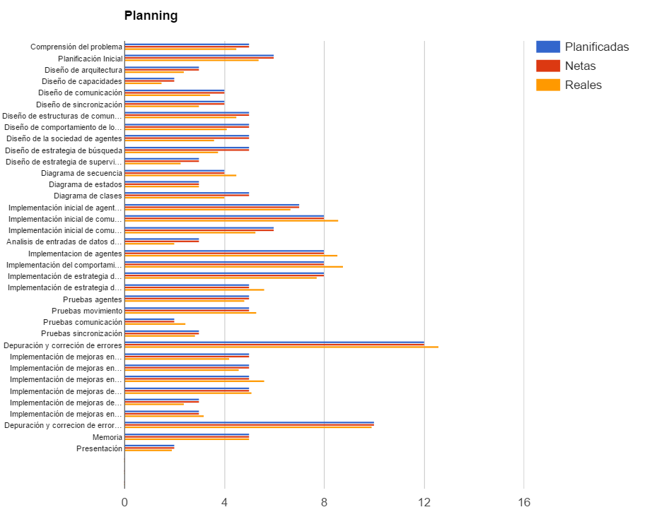
SPRINT BACKLOG
Horas planificadas: 182
Horas reales: 172,92
Desbrozado en 36 tareas
Tareas hechas en tiempo estimado: 25
Tareas pasadas de tiempo: 11
IMAGEN BACKLOG

Slide 4
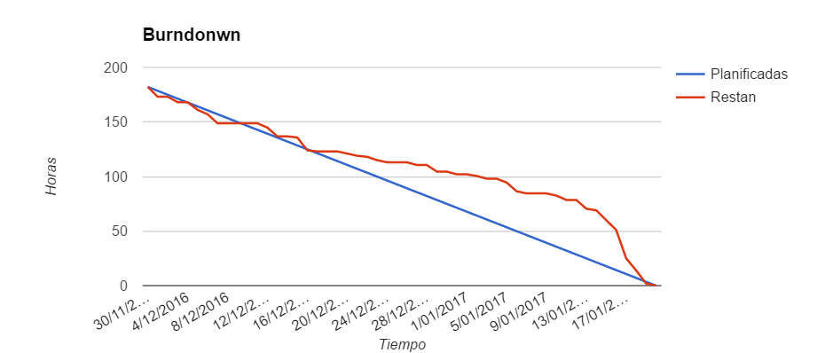
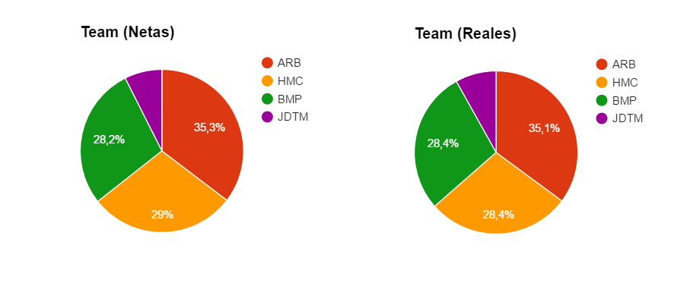
BURNDOWN

Slide 5
ENFOQUE DE LA PRÁCTICA
Aprovechamiento de los elementos estáticos:
Obstáculos.
Objetivos.
Solución: ¡Aprender los mapas!
Conocimiento completo del entorno.

Slide 6
SOCIEDAD HÍBRIDA (JERÁRQUICA EN RED)
Un agente controlador que controla la sincronización y supervisa las acciones de los vehículos.
Los vehículos son los que deciden cómo hacer las acciones (exploración de mapa y camino hasta el objetivo)
¿Por qué híbrida?
Mayor sencillez a la hora de sincronizar.
Aporta rapidez en cuanto al habla entre dos agentes sin paso de mensajes asíncrono.

Slide 7
DIAGRAMA DE CLASES

Slide 8
DIAGRAMA DE SECUENCIA (PARTE 1: EXPLORACIÓN DE MAPA)

Slide 9
DIAGRAMA DE SECUENCIA (PARTE 11: MOVERSE AL OBJETIVO)

Slide 10
OBSERVACIONES IMPORTANTES
Guardado y lectura de mapa (controlador):
Un archivo en Json para cada mapa.
Exploración de mapa (vehículo volador):
Va haciendo “zig-zag” recorriendo filas enteras cada 3 filas desde la fila 0.
A cada movimiento recoge las percepciones y las guarda en el mapa.
Devuelve el mapa al controlador cuando lo complete o cuando pase algo.
Asignación de objetivos (controlador):
Se elige el objetivo con menor distancia euclídea hasta el vehículo.
Y que no haya sido ya elegida para otro vehículo, claro está.

Slide 11
OBSERVACIONES IMPORTANTES
Búsqueda del camino óptimo hasta el goal (cada vehículo):
Algoritmo A*.
Elección de vehículos que se moverán hacia el objetivo (controlador):
Sabemos el fuel global que gastará cada vehículo: FGastado = Max ( SGoal * FRate - FVehiculo , 0 )
Va eligiendo vehículos desde el que menos fuel global gaste hasta que lo permita el fuel global.
Prioridad de paso entre 2 vehículos cercanos (vehículo-controlador):
Vehículo percibe a otro(s) vehículo(s) y avisa al controlador.
Controlador calcula si alguno de los vistos está más cerca del objetivo.
Si no está, le avisa para que continúe.
Si lo está, lo hace esperar hasta que esté a una distancia de X casillas.

Slide 12
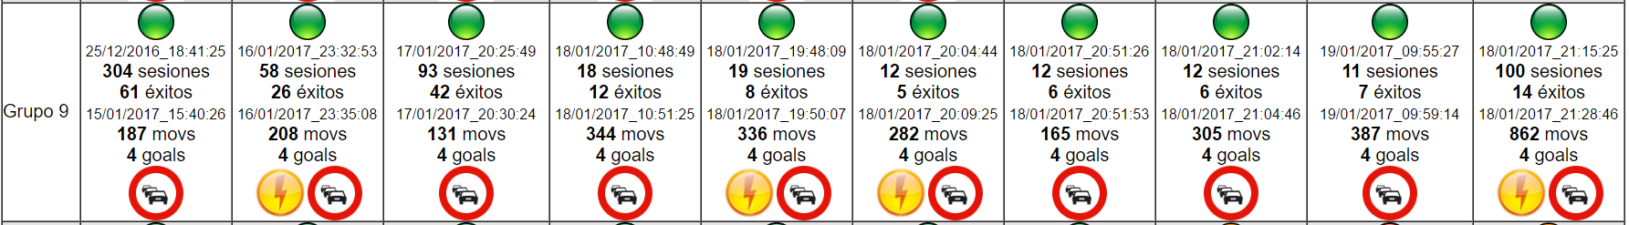
ESTADÍSTICAS DE LAS EJECUCIONES
IMAGEN ISG2
Mapas 1-10 completados.
Máximo de agentes en el objetivo en cada mapa.
Menor tiempo de resolución en 4 mapas.

Slide 13
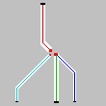
TRAZAS DE LAS MEJORES EJECUCIONES
map1
Conversation-ID: CONV-c3oi6o9d
Fuel usado: 281
Vehículos en el objetivo: 4
Voladores: 2
Rango 5: 2
Rango 11: 0

Slide 14
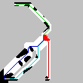
TRAZAS DE LAS MEJORES EJECUCIONES
map2
Conversation-ID: CONV-9k38x80g
Fuel usado: 417
Vehículos en el objetivo: 4
Voladores: 0
Rango 5: 3
Rango 11: 1

Slide 15
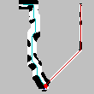
TRAZAS DE LAS MEJORES EJECUCIONES
map3
Conversation-ID: CONV-hhoigr5j
Fuel usado: 1011
Vehículos en el objetivo: 4
Voladores: 1
Rango 5: 1
Rango 11: 2

Slide 16

TRAZAS DE LAS MEJORES EJECUCIONES
map4
Conversation-ID: CONV-jo2cs32k
Fuel usado: 331
Vehículos en el objetivo: 4
Voladores: 2
Rango 5: 2
Rango 11: 0

Slide 17
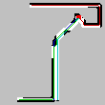
TRAZAS DE LAS MEJORES EJECUCIONES
map5
Conversation-ID: CONV-640ebw81
Fuel usado: 691
Vehículos en el objetivo: 4
Voladores: 2
Rango 5: 2
Rango 11: 0

Slide 18
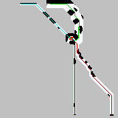
TRAZAS DE LAS MEJORES EJECUCIONES
map6
Conversation-ID: CONV-hz0zd00g
Fuel usado: 736
Vehículos en el objetivo: 4
Voladores: 2
Rango 5: 1
Rango 11: 1

Slide 19
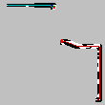
TRAZAS DE LAS MEJORES EJECUCIONES
map7
Conversation-ID: CONV-n0d7ci11
Fuel usado: 274
Vehículos en el objetivo: 4
Voladores: 2
Rango 5: 2
Rango 11: 0

Slide 20
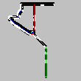
TRAZAS DE LAS MEJORES EJECUCIONES
map8
Conversation-ID: CONV-4bwdsbqa
Fuel usado: 365
Vehículos en el objetivo: 4
Voladores: 2
Rango 5: 2
Rango 11: 0

Slide 21
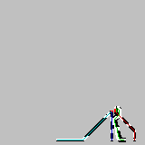
TRAZAS DE LAS MEJORES EJECUCIONES
map9
Conversation-ID: CONV-998t2wfr
Fuel usado: 284
Vehículos en el objetivo: 4
Voladores: 3
Rango 5: 1
Rango 11: 0

Slide 22
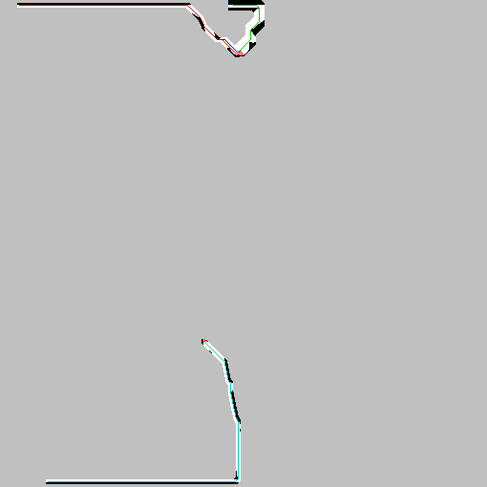
TRAZAS DE LAS MEJORES EJECUCIONES
map10
Conversation-ID: CONV-1g15zh0p
Fuel usado: 1014
Vehículos en el objetivo: 4
Voladores: 0
Rango 5: 3
Rango 11: 1

Slide 23
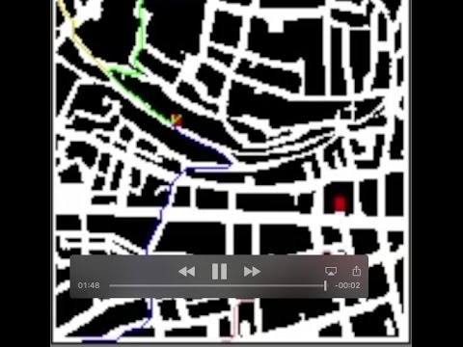
INTERFAZ GRÁFICA

Slide 24
¡GRACIAS POR LA ATENCIÓN!
¿ALGUNA PREGUNTA?

